Slide 1
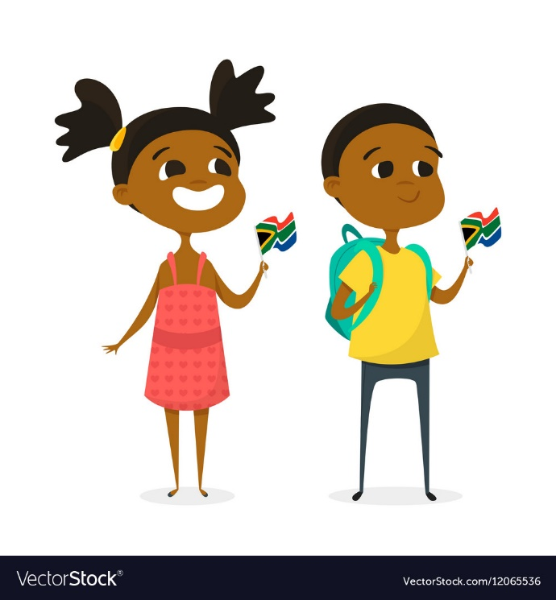
Αγαπητά μου παιδιά γεια σας! Μπορεί να είμαστε ακόμα περιορισμένοι στο σπίτι αλλά με το μυαλό μας μπορούμε να πάμε παντού! Σήμερα λοιπόν θα ταξιδέψουμε στην Αφρική! Θα μάθουμε ένα τραγούδι από τη Γκάνα και θα παίξουμε το τραγουδήσουμε κάνοντας κάποιες κινήσεις.

Slide 2
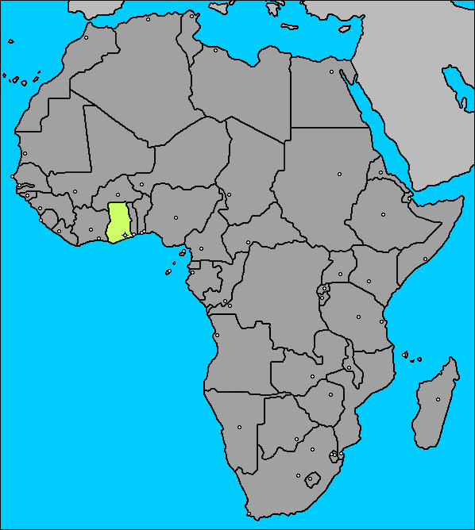
Κύπρος
Δες στο χάρτη πού βρίσκεται η Γκάνα! Για προσπάθησε να βρεις που βρίσκεται και η μικρή μας Κύπρος.
Γκάνα

Slide 3
Σύνδεσμος για να παρακολουθήσεις και να μάθεις το τραγούδι (πάτησε στο πλήκτρο CTRL και την ίδια στιγμή δεξί κλίκ στο ποντίκι σου
http://cybc.com.cy/video-on-demand/%cf%81%ce%b9%ce%ba-2/%ce%b3%ce%ba%ce%bf%ce%bb-%ce%ba%ce%b1%ce%b9-%ce%b8%ce%ad%ce%b1%ce%bc%ce%b1/episodes/%ce%bc%ce%ad%ce%bd%cf%89-%cf%83%cf%80%ce%af%cf%84%ce%b9-%ce%ba%ce%b1%ce%b9-%ce%bc%ce%b1%ce%b8%ce%b1%ce%af%ce%bd%cf%89-%ce%b5%cf%80-19-29-04-20/
To τραγούδι αυτό προέρχεται από την Αφρική και συγκεκριμένα από τη Γκάνα. Είναι ένα παιχνιδοτράγουδο που σημαίνει ότι τραγουδώντας το τα παιδιά κάνουν κάποιες κινήσεις και παίζουν. Μπορείς να το ακούσεις και να το μάθεις βλέποντας το από το βίντεο. Πάτησε πάνω στον σύνδεσμο δίπλα και τραγούδησέ το μαζί με την Μαρία και τον Κυριάκο!

Slide 4
Τώρα που το μάθατε τραγουδήστε το και κάντε τις κινήσεις πατώντας στο μεγαφωνάκι που βρίσκεται πιο κάτω

Slide 5
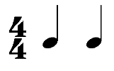
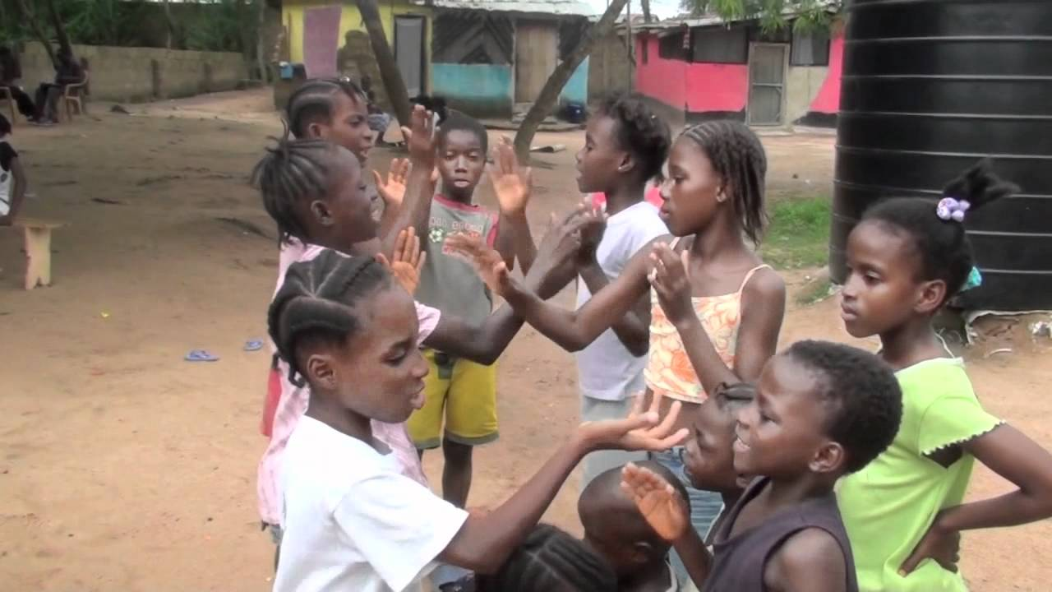
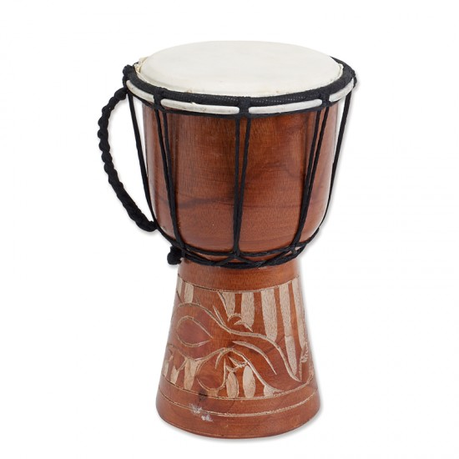
Παίξε με κρουστά σώματος (με κτυπήματα ποδιών, στήθους) όπως είδες στο βίντεο τους πιο κάτω ρυθμούς λέγοντας τις ρυθμικές λέξεις για την κάθε ρυθμική αξία:
Ρυθμικές λέξεις
Παιδιά από την Αφρική παίζουν με τα χέρια τους
1
2
Θυμήσου τώρα πώς λένε αυτό το αφρικάνικο τύμπανο.
Πολύ σωστά! Το λένε τζέμπε

